Slide 1
Виды водопользования и водопользователи
Лекция №9

Slide 2
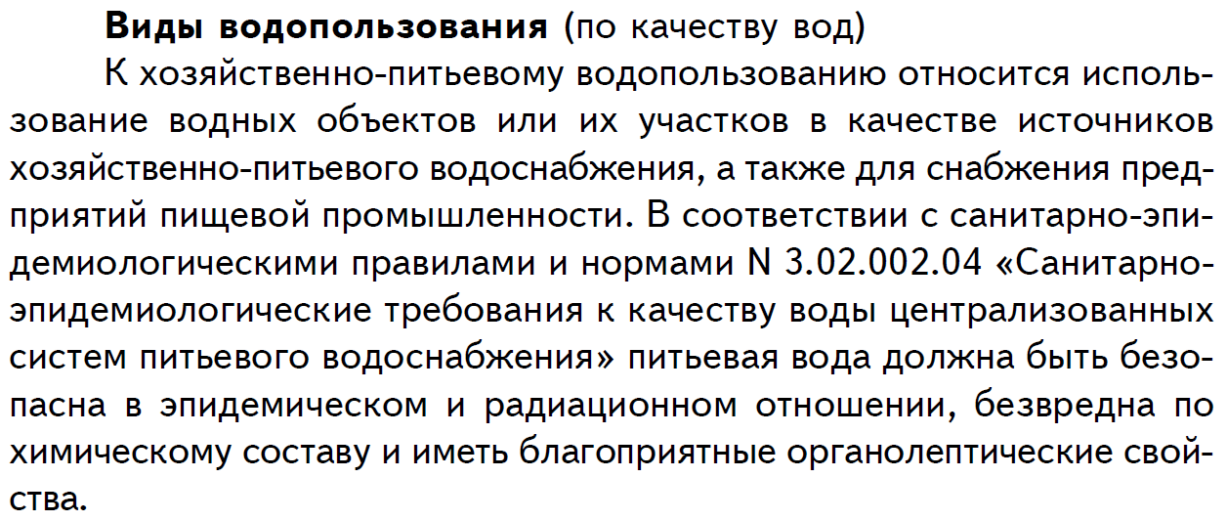
Виды водопользования и водопользователи

Slide 3
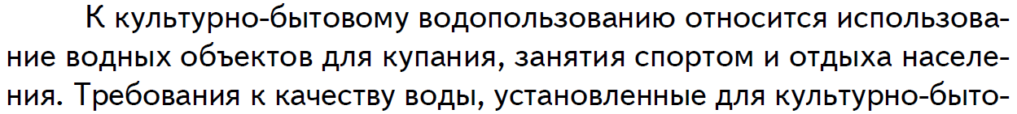
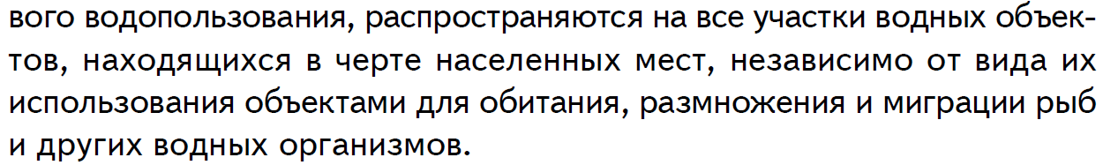
Виды водопользования и водопользователи

Slide 4
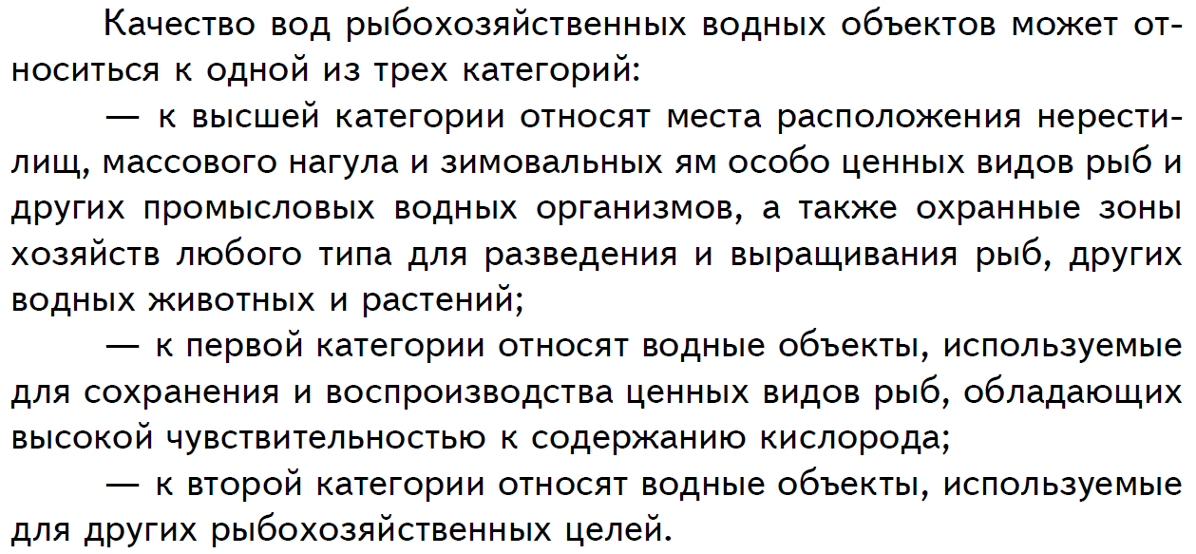
Виды водопользования и водопользователи

Slide 5
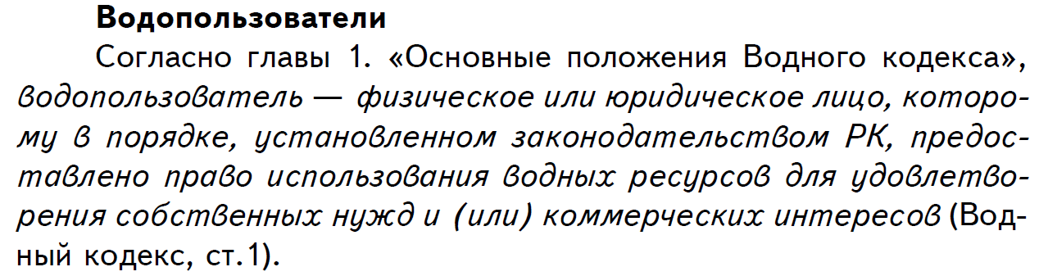
Виды водопользования и водопользователи

Slide 6
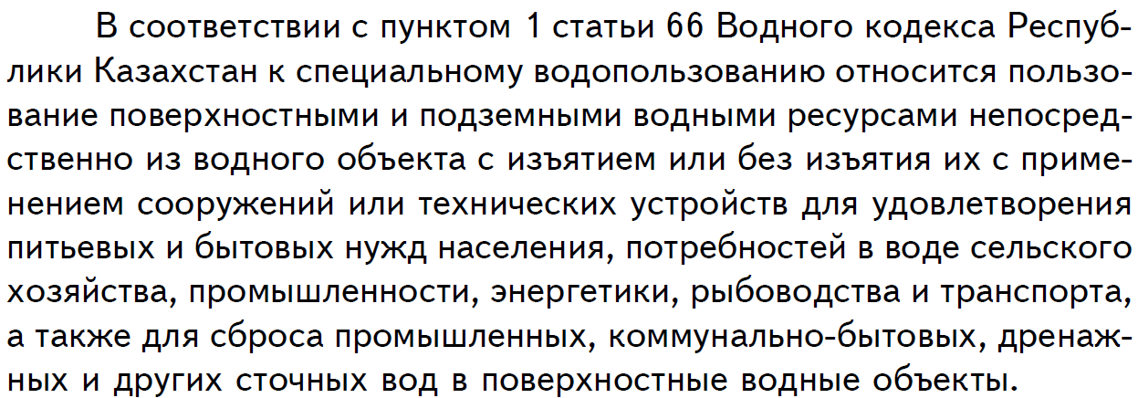
Виды водопользования и водопользователи

Slide 7
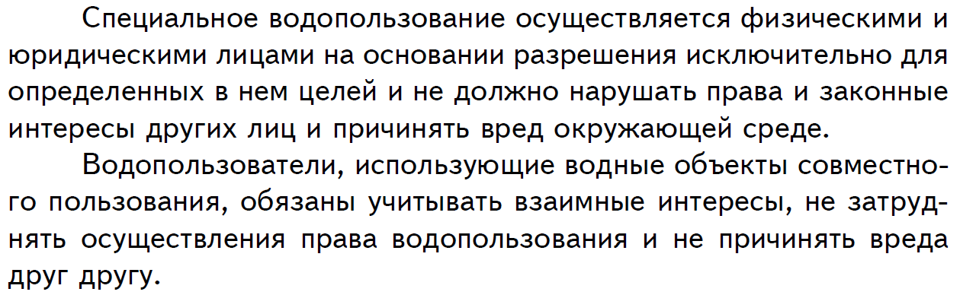
Виды водопользования и водопользователи

Slide 8
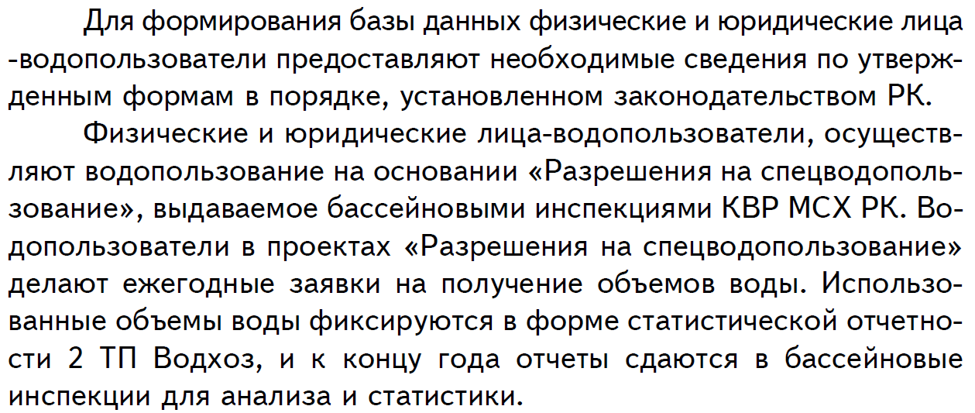
Виды водопользования и водопользователи

Slide 9
Виды водопользования и водопользователи

